Slide 1

Redes em Chip

Slide 2
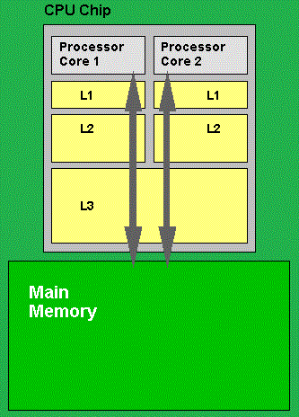
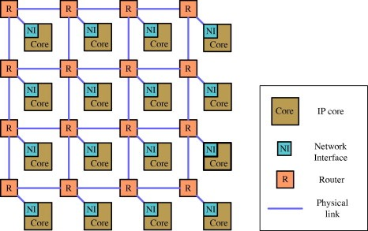
O que vamos fazer ?

Slide 3

Como vamos fazer

Slide 4
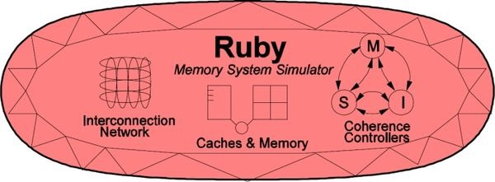
Mais especificamente

Slide 5
Ruby
Ruby implementa um modelo detalhado para o subsistema da memória.
Ele modela caches hierárquicas inclusiva/exclusiva (AMD Athlon) com diversos protocolos de substituição, implementação de protocolos de coerência, interconexão de redes, acesso direto à memória e controladores de memória.
Os modelos são modulares, flexíveis e altamente configuráveis.

Slide 6
Referência Bibliográfica
A Detailed and Flexible Cycle-Accurate Network-on-Chip Simulator
GARNET: A Detailed On-Chip Network Model inside a Full-System Simulator
TOPAZ: An Open-Source Interconnection Network Simulator for Chip Multiprocessors and Supercomputers
Ambiente para Estudo de Computação Paralela Baseado no Simulador Completo GEM5 e em Algoritmos de Ordenação Escritos com OpenMP

Slide 7
O Grupo
Augusto Dias Noronha
Geovane Fonseca
Ian Rodrigues
Luigi Domenico

Slide 8

\

